Slide 1

Latvijas e-indekss 2018: Latvijas valsts iestāžu e-indeksa rezultāti
Gatis Ozols
VARAM Publisko pakalpojumu nodaļas vadītāja vietnieks
Valsts komunikācijas koordinācijas padomes sēde
25.01.2018.

Slide 2

Latvija – 8. vietā ikgadējā ES mērījumā par valsts pārvaldes attīstību*
Latvija – starp valstīm ar visstraujāko e-pārvaldes un
e-pakalpojumu attīstību
Īpaši uzsvērts:
Centralizēti e-iepirkumi
Sabiedrībai un uzņēmējiem pieejami vairāk nekā 500 ērti lietojami e-pakalpojumi
Ērta un ātri aizpildāma nodokļu deklarācija elektroniskā veidā
*The European Commission eGovernment Benchmark 2017; https://www.capgemini.com/consulting/resources/egovernment-benchmark-2017-report/

Slide 3
Metodoloģija
Rezultāti piecās dimensijās
  Saziņa ar sabiedrību un līdzdalību
  Klientu apkalpošana un atbalsts
  Atvērto datu pieejamība
  Pakalpojumu nodrošināšana
  Iestādes iekšējie procesi un starpiestāžu sadarbība
Kopējie rezultāti
Astoņi izaicinājumi e-pārvaldei

Slide 4



95 iestādes pašvērtējuma anketa
104 iestādes ekspertu vērtējums un automātisko vērtējumu anketas
No iestādēm, kuras sniedz pakalpojumus:
64% sniedz e-pakalpojumus
35% sniedz tikai neelektronizētus pakalpojumus
Notes:
Pašvērtējuma anketu aizpildīja 95 valsts iestādes
Ekspertu vērtējuma un automātisko vērtējumu anketas aizpildītas par 104 iestādēm
64% no iestādēm, kuras sniedz pakalpojumus, sniedz e-pakalpojumus; 35% sniedz tikai neelektronizētus pakalpojumus

Slide 5
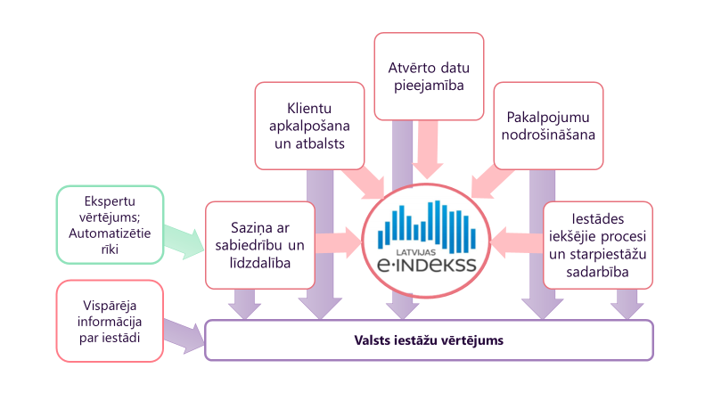
Vērtējuma struktūra

Slide 6

Saziņa ar sabiedrību
un līdzdalība
Komunikācija sociālajos tīklos
Tīmekļvietnes atbilstība mobilajai versijai
Tīmekļvietnes lietojamība
Tīmekļvietnes atbilstība WCAG standartam
E-līdzdalības iespējas
tīmekļvietnē

Slide 7

Valsts iestāžu mājaslapām jābūt ērtāk lietojamām un pielāgotām mobilajām ierīcēm
Lielākoties mājaslapas ir strukturētas (86%), ar meklētājiem (95%), pieejamas vairākās valodās(82%)
Mazāk nekā puse iestāžu (44%) veic sociālo tīklu sekotāju iesaistes un aktivitātes analīzi
Pusē no iestāžu mājaslapām (51%) viegli atrodama sadaļa «sabiedrības līdzdalība»
Lielākā daļa iestāžu tīmekļa vietņu (68%) neatbilst mobilajai versijai
50% iestāžu mājaslapu pieejamība cilvēkiem ar īpašām vajadzībām atbilst augstam un visaugstākajam WCAG standartam

Slide 8
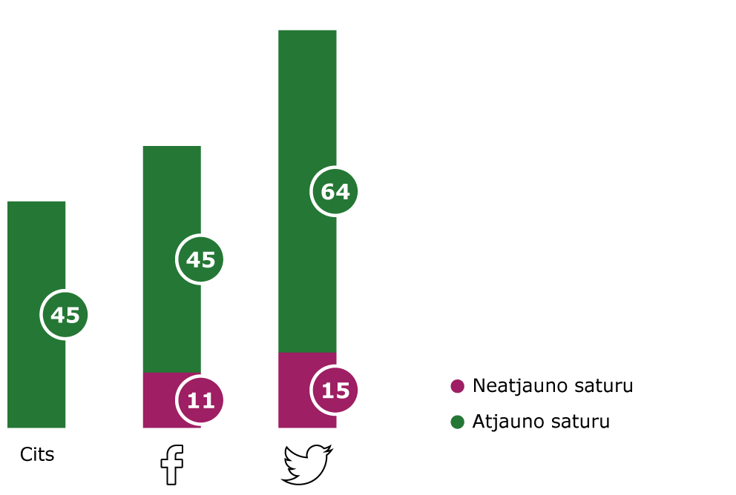
Liela daļa iestāžu, kam ir Facebook vai Twitter konts, regulāri tajos publicē saturu

Slide 9
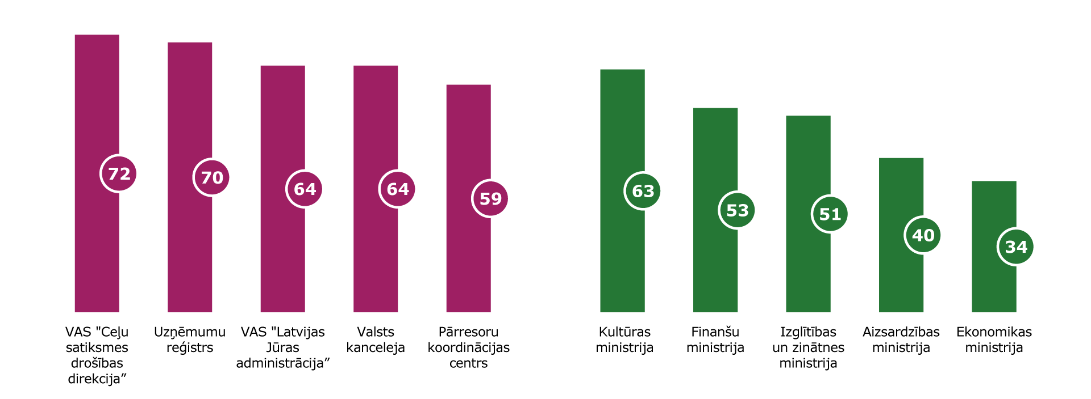
«Saziņas ar sabiedrību un līdzdalības» labie piemēri
Notes:
Ministriju griezumā:
Stiprās puses - daudzveidīgu e-līdzdalības iespēju nodrošināšana ministriju tīmekļvietnēs un aktīvi profili sociālajos tīklos.
Vājākās vietas - tīmekļvietņu neatbilstība mobilajai versijai (8 ministriju lapas neiziet Google Mobile Friendly testu), kā arī neviena no ministrijām nav guvusi augstāko vērtējumu (virs 95%) WCAG atbilstības testā.
Arī iestāžu griezumā vājā vieta ir tīmekļvietņu pieejamība mobilajās ierīcēs – tikai gandrīz katras trešās iestādes tīmekļvietne iziet Google Mobile Friendly testu, bet WCAG tests augstākajā līmenī ir iziets tikai 12 iestādēm.

Slide 10

Klientu apkalpošana
un atbalsts
Klientu apkalpošanas pārvaldība
Klientu atbalsta nodrošināšana

Slide 11
Lielākā daļa iestāžu neveic klientu apkalpošanas standarta monitoringu
Iestādes nodrošina kontaktinformāciju konsultācijām (87%), bet tikai viena – piedāvā tās tiešsaistes režīmā
Trešdaļai iestāžu ir klientu apkalpošanas standarts,
bet tikai 43% no tām veic monitoringu
Palielinājies publiski pieejamo datoru skaits, kur pieteikt / saņemt e-pakalpojumus
(62% iestāžu 2017.gadā; 28% – 2015.gadā)
Notes:
Dimensija – Klientu apkalpošana un atbalsts
Iestādes nodrošina vairāk darbinieku, kuru pienākumos ir praktiskas palīdzības sniegšana e-pakalpojumu izmantošanai (2016. gadā 39%, 2017.gadā – 45%)
Lai gan trešdaļai iestāžu ir klientu apkalpošanas standarts, no tām standarta ievērošanas monitoringu veic mazāk nekā puse iestāžu.
Palielinājies publiski pieejamo datoru skaits, kur pieteikt/saņemt e-pakalpojumus (2016.gadā nav pieejams 72% iestāžu; 2017. gadā nav pieejams 38%)
Vairumam iestāžu (87%) ir pieejama kontaktinformācija konsultācijām, taču tikai vienā iestādē – pieejama konsultācija tiešsaistes režīmā (Latvijas Nacionālais kultūras centrs)
31% iestāžu - klientu apkalpošanas standarts
12% - izmanto Valsts kancelejas klientu apkalpošanas rokasgrāmatu
Standarta ievērošanas monitoringu veic 43%

Slide 12
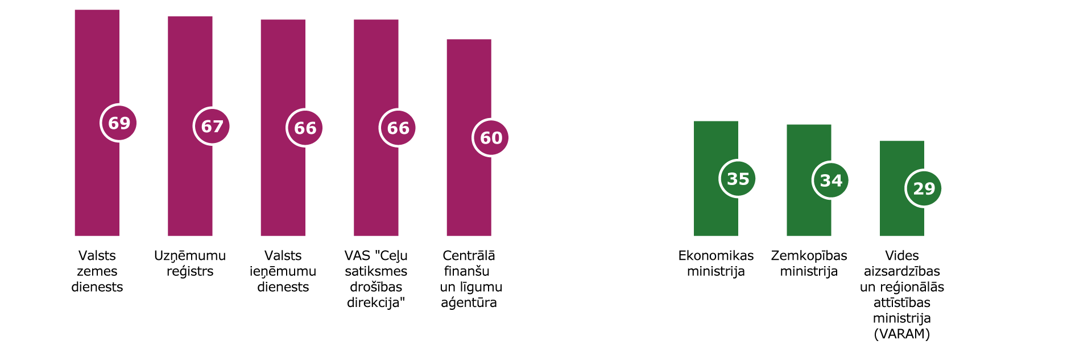
«Klientu apkalpošanas un atbalsta» labie piemēri
Notes:
Ministriju griezumā:
tikai 3 ministrijas izmanto Valsts kancelejas klientu apkalpošanas rokasgrāmatu, vēl divas apsver sava klientu apkalpošanas standarta izveidi, bet pārējās neuzskata, ka tām būtu nepieciešams klientu apkalpošanas standarts
tikai Ekonomikas ministrija ir veikusi savu klientu apmierinātības pētījumu un, balstoties uz tā rezultātiem, ieviesusi uzlabojumus savā darbībā.
Ministrijas arī neizmanto jaunāko tehnoloģiju iespējas savā tīmekļvietnē pakalpojumu informācijas un/vai konsultāciju sniegšanai tiešsaistē
Iestāžu griezumā:
Valsts zemes dienests – attīstīti klientu apkalpošanas centri, kuros iespējams gan saņemt konsultāciju, gan izmantot datoru, lai saņemtu pakalpojumus. Kā arī tiek veikti plaši klientu apmierinātības pētījumi
Uzņēmumu reģistrs – attīstīti klientu apkalpošanas centri, kuros iespējams gan saņemt konsultāciju, gan izmantot datoru, lai saņemtu pakalpojumus. Kā arī tiek veikti plaši klientu apmierinātības pētījumi
VAS „Ceļu satiksmes drošības direkcija” – tiek veikti plaši klientu apmierinātības pētījumi un, balstoties uz tiem, tiek veikti uzlabojumi iestādes darbībā, kā arī iestādes vajadzībām ir izveidots īpašs klientu apkalpošanas standarts.

Slide 13

Atvērto datu
pieejamība
Publiski pieejamo datu kopu pieejamības tehniskais līmenis
Atvērto datu izmantošanas veicināšana
Publisko datu kopu pieejamība
Publisko datu saņemšanas procedūra

Slide 14
Jāveicina izpratne par atvērto datu pieejamības ieguvumiem
Ministriju rīcībā esošā informācija, kas publicēta, varētu būt arī atvērto datu formā
Iestāžu skaits, kurām ir publiskās datu kopas, pieaudzis nedaudz (2017. gadā 38%; 2016.gadā – trešdaļa iestāžu)
Mazāk nekā puse (46%) no iestādēm ar atvērto datu kopām saredz to ieguvumus
Kontaktpersonas ne vienmēr precīzi pārzina esošos datus
un to atbilstību atvērto datu formātiem
Notes:
Atvērto datu pieejamība:
To iestāžu skaits, kurām ir publiskās datu kopas, pieaudzis nedaudz. 2016. gadā tādas bija trešdaļa iestāžu, 2017. gadā – 38% valsts iestāžu, biežāk:
Ministriju griezumā:
7 no 10 ministrijām šajā indeksā nav saņēmušas nevienu punktu - apsekojot atsevišķu ministriju tīmekļvietnes, konstatēts, ka to rīcībā esošā informācija, kas šobrīd tiek publicēta .pdf, .doc un .xls formātos varētu būt pieejama arī atvērto datu veidā, tādējādi tiek secināts, ka iestāžu kontaktpersonas ne vienmēr precīzi pārzina ministrijas rīcībā esošos datus un to atbilstību atvērto datu formātiem.
Iestāžu norādītie ieguvumi no atvērto datu kopām:
Sabiedrības informētības un izpratnes veicināšana;
Publikācijas masu medijos;
Datu atspoguļošanas kultūras veicināšana;
Iestādes darba atvieglošana.

Slide 15
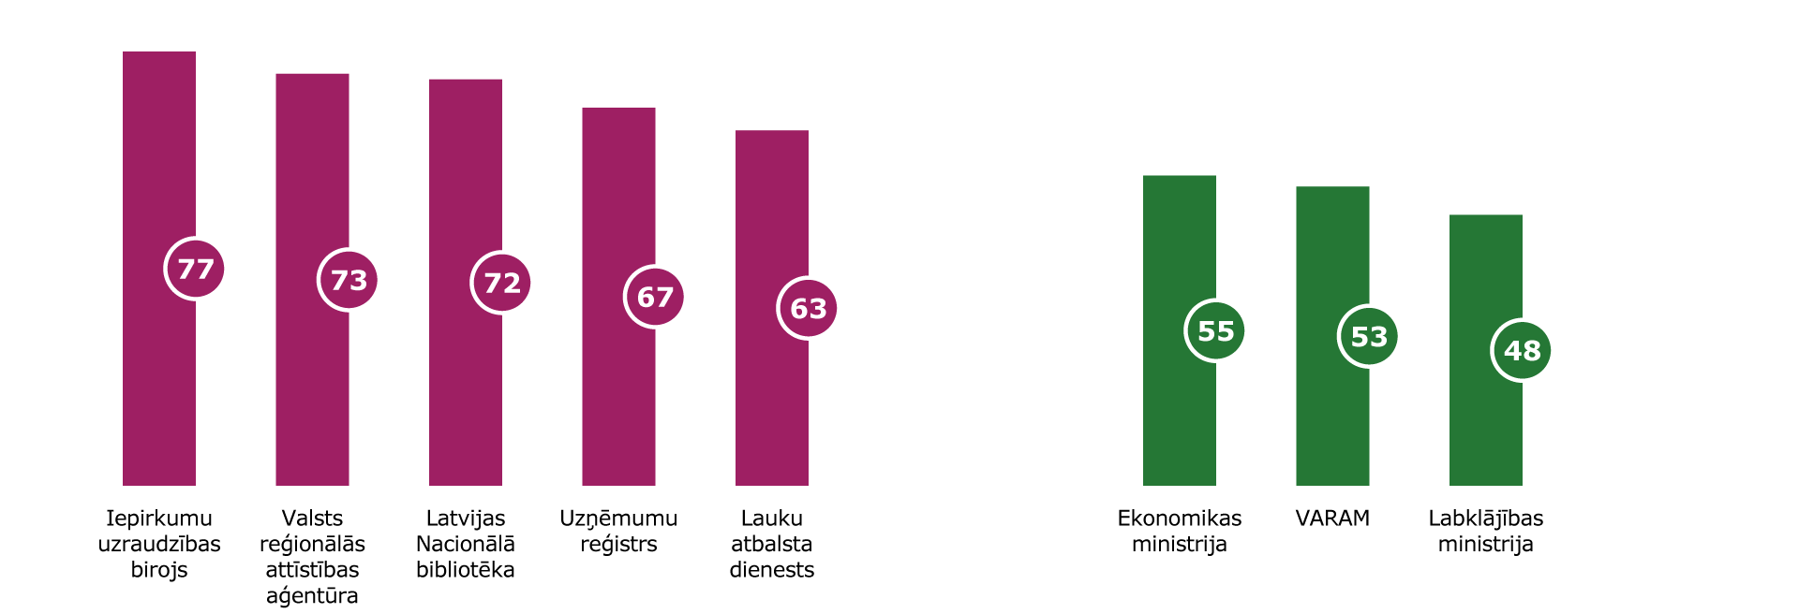
«Atvērto datu pieejamības» labie piemēri
Notes:
Ministriju griezumā:
7 no 10 ministrijām šajā indeksā nav saņēmušas nevienu punktu - apsekojot atsevišķu ministriju tīmekļvietnes, konstatēts, ka to rīcībā esošā informācija, kas šobrīd tiek publicēta .pdf, .doc un .xls formātos varētu būt pieejama arī atvērto datu veidā, tādējādi tiek secināts, ka iestāžu kontaktpersonas ne vienmēr precīzi pārzina ministrijas rīcībā esošos datus un to atbilstību atvērto datu formātiem.
Iestāžu griezumā:
Iepirkumu uzraudzības birojs – izvērstā veidā aprakstīti gan metadati, gan lietošanas nosacījumi, gan paši dati ir pieejami mašīnlasāmos-atvērtā koda formātos un datu kopas ir pieejamas bez piekļuves ierobežojumiem. Kā arī tie ir pieejami portālā https://data.gov.lv
Valsts reģionālās attīstības aģentūra – izvērstā veidā aprakstīti gan metadati, gan lietošanas nosacījumi, gan paši dati ir pieejami mašīnlasāmos-atvērtā koda formātos un datu kopas ir pieejamas bez piekļuves ierobežojumiem. Kā arī tie ir pieejami portālā https://data.gov.lv
Latvijas Nacionālā bibliotēka – izvērstā veidā aprakstīti gan metadati, gan lietošanas nosacījumi, gan paši dati ir pieejami mašīnlasāmos-atvērtā koda formātos, tiek izmantota linked data tehnoloģija un regulāri tiek rīkoti pasākumi datu izmantošanas veicināšanai.

Slide 16

Pakalpojumu
nodrošināšana
Pakalpojumu nodrošināšanas efektivitāte
E-pakalpojumu popularizēšana
Pakalpojuma lietojamība (ērtība)

Slide 17
Iedzīvotāji e-pakalpojumiem piesakās vairāk, nekā saņem par tiem atbildes e-formātā
Iedzīvotāji labprātāk izvēlas pieteikties pakalpojumiem elektroniski (59,3%)
Ir iestādes, kur pakalpojumu pieteikšana notiek tikai elektroniski (Valsts zemes dienests, Valsts reģionālās attīstības aģentūra, Civilās aviācijas aģentūra, Latvijas Ģeotelpiskās informācijas aģentūra)
Informācija par e-pakalpojumiem ir pieejama (88% iestāžu lapās saites uz pakalpojumiem), trūkst skaidrojums, kā tos lietot
Lielākā daļa e-pakalpojumu (80%) pieļauj vismaz daļēju lauku automātisku aizpildi
Pakalpojuma rezultāta izsniegšana retāk elektroniski (45,7%), daļēji to var ietekmēt noteikti atbildes sniegšanas standarti
Notes:
Pakalpojumu nodrošināšana
Iedzīvotāji primāri izvēlas pieteikties pakalpojumiem elektroniski (59,3%), 35% pieteikšanās notikusi klātienē.
pieteikšanās pakalpojumiem elektroniski notiek biežāk, nekā pakalpojumu rezultāta izsniegšana elektroniski (45,7%)
Piesakās vairāk, nekā saņem atbildes e-formātā, ko dažkārt varbūt arī pieprasa procedūra.
68% no iestādēm, kurām ir teritoriālās nodaļas, pakalpojuma saņemšana nav teritoriāli piesaistīta, t.i. iespējams saņemt jebkurā iestādes teritoriālā nodaļā.
Ir iestādes, kur pakalpojumu pieteikšana notiek tikai elektroniski (Valsts zemes dienests, Valsts reģionālās attīstības aģentūra, Civilās aviācijas aģentūra, Latvijas Ģeotelpiskās informācijas aģentūra)
Informācija par pakalpojumu visbiežāk pieejama gan Latvija.lv, gan iestādes pakalpojumu vietnē (63%)
Saites uz sniedzamajiem pakalpojumiem – 88% iestāžu lapās
E-pakalpojuma demonstrācija mājaslapā – 10% iestāžu
Videomateriāls vai prezentācija – 24%
Lielākā daļa e-pakalpojumu pieļauj vismaz daļēju lauku automātisku aizpildi (80%)

Slide 18
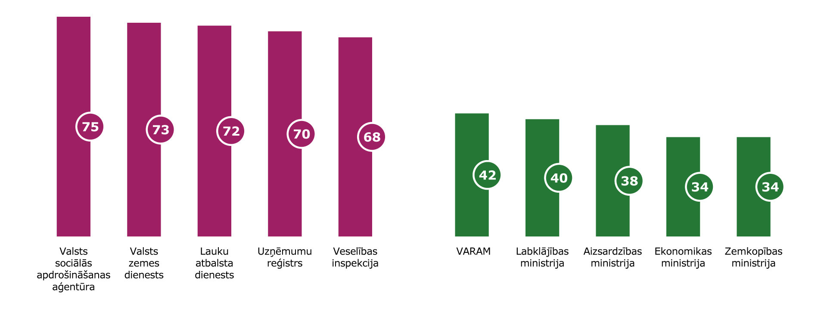
«Pakalpojumu nodrošināšanas» labie piemēri
Notes:
Ministriju grupā:
Zemos rādītājus šajā indeksā izskaidro tas, ka ministriju primārās funkcijas nav sniegt pakalpojumus.
Īestāžu griezumā
Pakalpojumu nodrošināšanas brieduma līmeņa līdera Valsts sociālās apdrošināšanas aģentūras stiprās puses ir augsta (80%) pieteikumu elektronizācija, tīmekļvietnē pieejamais videomateriāls vai prezentācija par valsts pārvaldes pakalpojumu saņemšanu elektroniski, kā arī informācija par valsts pārvaldes pakalpojumu saņemšanu ir strukturēti pieejama gan Latvija.lv, gan iestādes pakalpojumu vietnē.

Slide 19

Iestādes iekšējie
procesi un starpiestāžu
sadarbība
Dokumentu aprites elektronizācija
Darbinieku IKT prasmju pilnveide
Komunikācija ar darbiniekiem

Slide 20
Kopš 2014. gada elektronisko dokumentu īpatsvars pieaudzis trīs reizes
Lielākā daļa iestāžu izmanto dokumentu pārvaldības (89%) un personālvadības sistēmas
Valsts iestādēs biežāk nekā ministrijās tiek veikta darbinieku IKT prasmju apzināšana (attiecīgi 60%
un 40%)
Tikai katra ceturtā iestāde apzina iespējas iekšējās
saziņas uzlabošanai
Notes:
Iestādes iekšējie procesi un starpiestāžu sadarbība
Deviņās no desmit valsts iestādēm tiek izmantotas dokumentu pārvaldības sistēmas (89% iestāžu)
Lielākoties elektroniski apstrādā darbinieku iesniegumus (61%) un izejošos sarakstes dokumentus (52%)
Vairāk nekā pusei (58%) iestāžu sistēma nav pieejama attālināti ārpus iestādes telpām.
Elektroniski saņemto un nosūtīto dokumentu skaits īpatsvars 2016.gadā – 35%
87% iestāžu nodrošina kāda IKT prasmju pilnveides pasākumus
40% ministriju veic darbinieku IKT kompetenču un prasmju apzināšanu; iestādēs 60%
Elektroniski saņemto un nosūtīto dokumentu skaits pieaug (īpatsvars 2016.gadā – 35%; salīdzinot ar 2014. gadu 11,5% - pieaudzis trīs reizes)
Saņemto dokumentu skaits valsts iestādēs 2016. gadā 2 085 320; no tiem elektroniski 826026
Teju puse (47%) no ministriju nosūtītajiem dokumentiem 2016. gadā – elektroniskie (kopā 49454; elektroniski 23259)
67% iestāžu izmanto iekšējās platformas
25% iestāžu apzinājušas iespējas iekšējās saziņas uzlabošanai

Slide 21
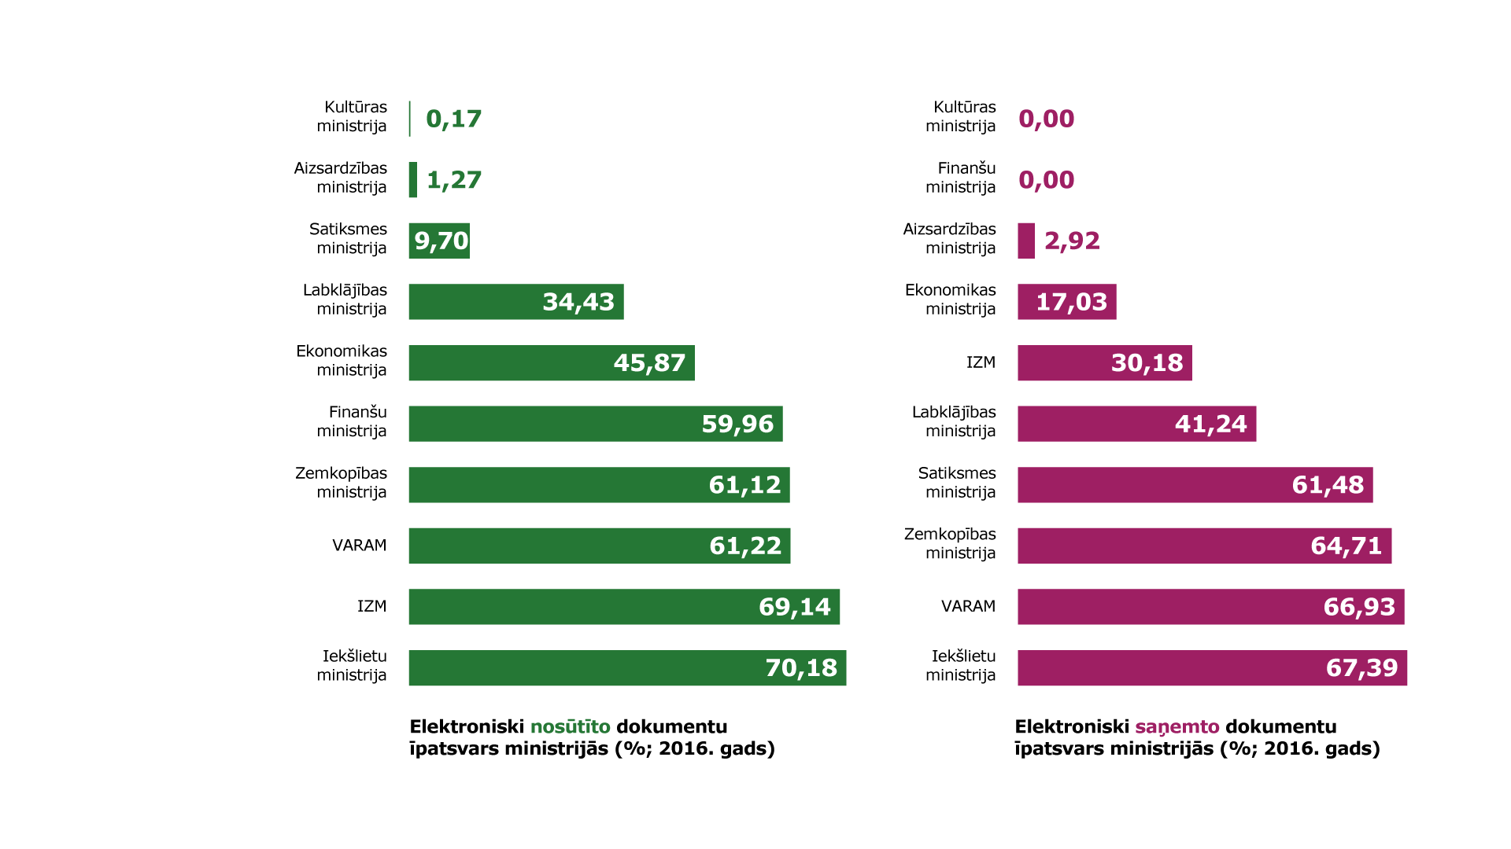

Slide 22
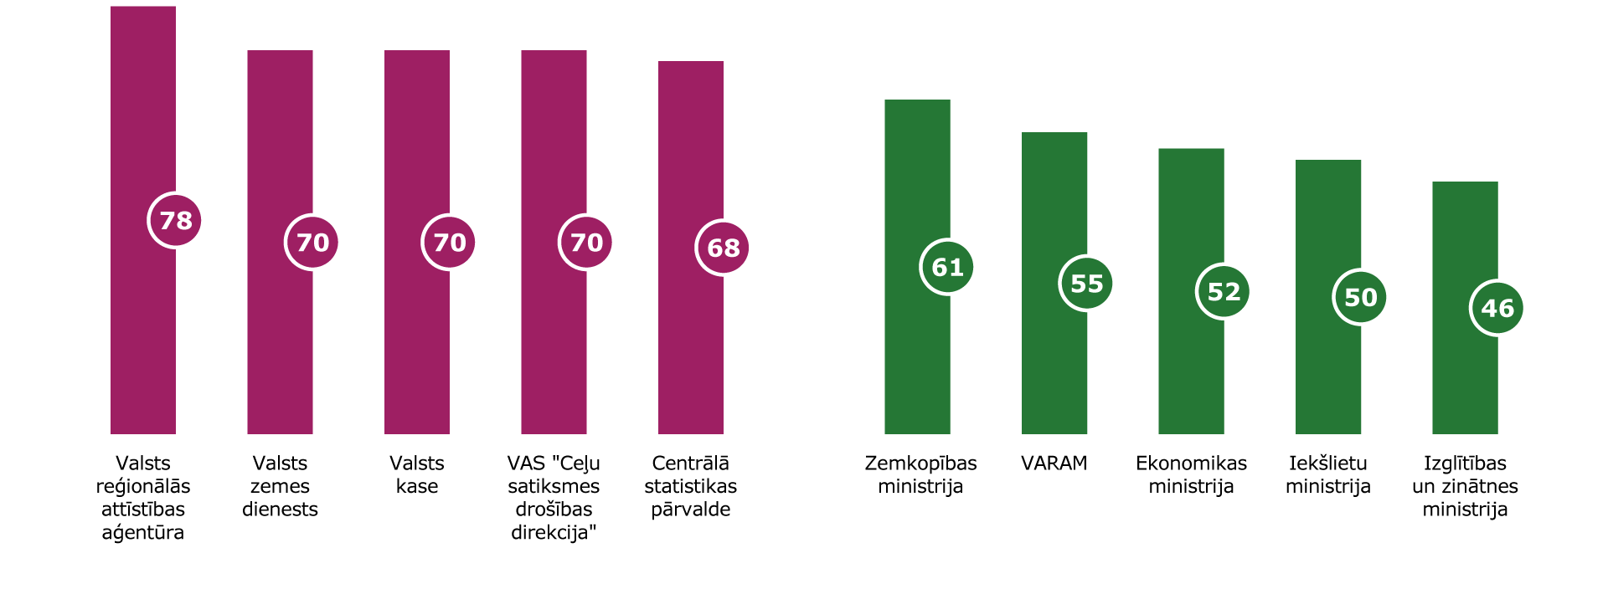
«Iestādes iekšējo procesu un starpiestāžu sadarbības» labie piemēri
Notes:
Ministriju griezumā:
Vājās vietas šajā tēmā ir saistītas ar to, ka atsevišķu dokumentu veidu apritei lielākoties tiek izmantoti papīra dokumenti vai, piemēram, tikai papīra dokumenti – komandējumu un atvaļinājumu pieteikšanai un apstiprināšanai, darba laika uzskaitei, personāla rīkojumiem u.tml.
Iestāžu griezumā:
Iestādes iekšējo procesu un starpiestāžu sadarbības brieduma līmeņa līdera Valsts reģionālās attīstības aģentūras stiprās puses ir augsta (75%) dokumentu ārējās aprites elektronizācija, kā arī izvērstas darbinieku IKT prasmju pilnveides programmas.

Slide 23
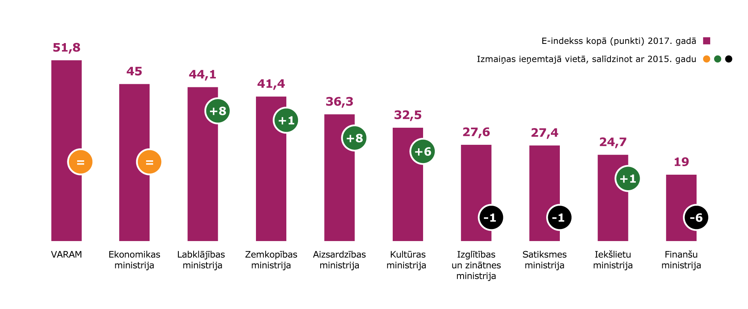
2017. gada E-indeksa rezultāti ministriju griezumā

Slide 24
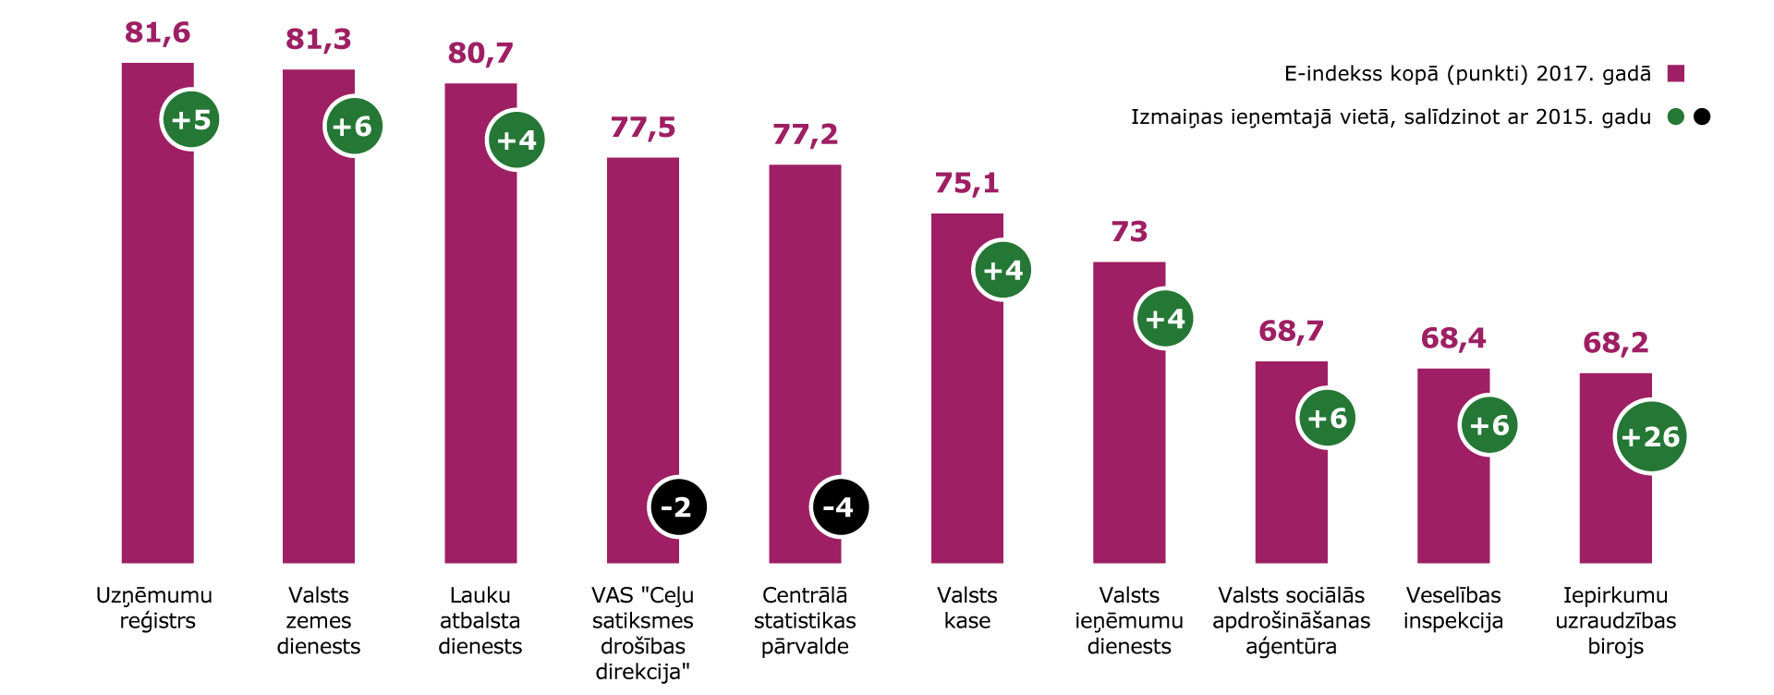
2017. gada E-indeksa rezultāti valsts iestāžu griezumā

Slide 25
E-indekss ļāva iedalīt iestādes piecos brieduma līmeņos
Optimāls
Pārvaldīts
5.
Definēts
4.
Intuitīvs
3.
2.
Situatīvs
1.
Notes:
Brieduma līmeņu skaidrojums:
1. līmenis (situatīvs) saistīts ar situāciju, ar reaktīvu pieeju uz konkrēto situāciju un tās iespējamo risinājumu.
2. līmenis (intuitīvs) saistīts ar pašsaprotamām praksēm, pēc noklusējuma pielietotiem rīcības modeļiem, kas nav formulēti un dokumentēti vai ir formulēti un dokumentēti nepilnīgi.
3. līmenis (definēts) saistīts ar formulētām, dokumentētām un aprakstītām praksēm; jaunu e-pārvaldes risinājumu meklējumiem un to ieviešanu.
4. līmenis (pārvaldīts) saistīts ar formulētiem, dokumentētiem un aprakstītiem procesiem, kas nodrošina e-pārvaldes principu darbību praksē, kā arī mērķtiecīgu jaunu e-pārvaldes risinājumu ieviešanu.
5. līmenis (optimāls) saistīts ar attiecīgajos apstākļos/situācijā vislabāko, visizdevīgāko un visatbilstošāko risinājumu ieviešanu, balstoties uz definētiem kritērijiem.

Slide 26
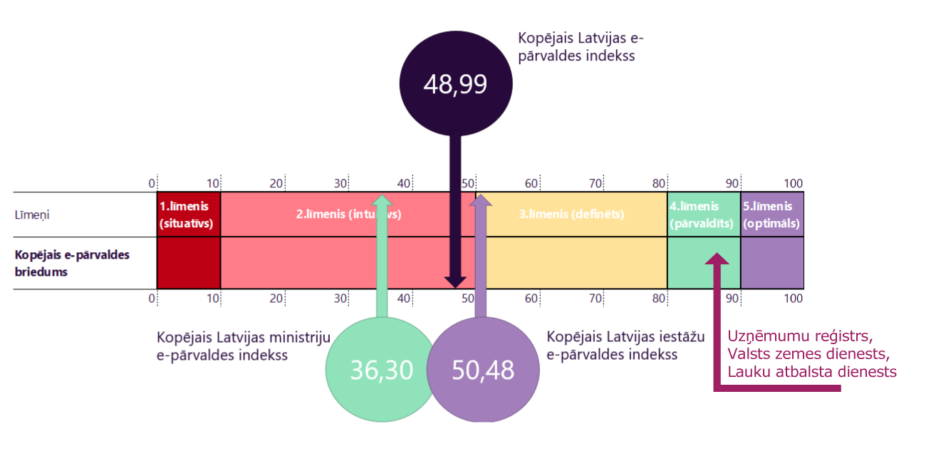
Ceturtajā brieduma līmenī – trīs iestādes
Notes:
Brieduma ziņā 64% no e-indeksā iekļautajām iestādēm atrodas 2. brieduma līmenī.
18 iestādes (viena trešā daļa no šobrīd 2. brieduma līmenī esošajām iestādēm) ir ļoti tuvu (10 punktu attālumā) 3. brieduma līmenim
3. brieduma līmeni ir sasniegušas 26 valsts iestādes jeb 31% no e-indeksā iekļautajām iestādēm, no kurām 3 iestādes ir ļoti tuvu 4. brieduma līmeņa apakšējai robežvērtībai
Trīs iestāžu e-indeksi jau liecina par 4. brieduma līmeņa apakšējās robežvērtības pārvarēšanu (Uzņēmumu reģistrs, Valsts zemes dienests, Lauku atbalsta dienests)

Slide 27
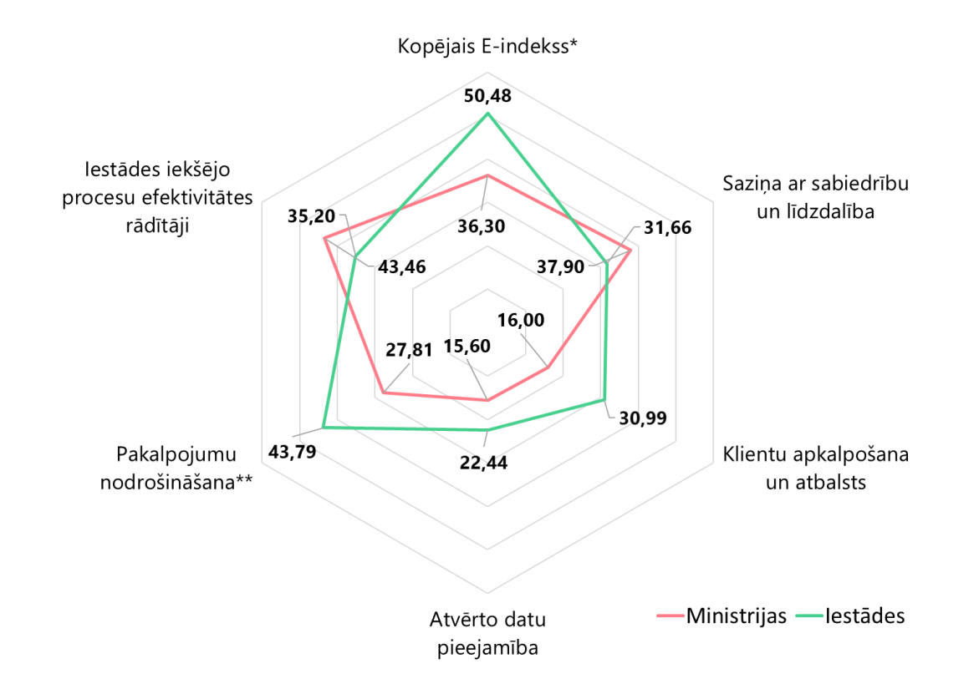
Ministriju stiprās puses: iekšējo procesu efektivitāte un saziņa ar sabiedrību
Notes:
Iestāžu vidū augstāks vidējais sniegums:
klientu apkalpošanas un atbalsta (30,99 no 100 punktiem),
atvērto datu pieejamības (22,44 no 100 punktiem)
pakalpojumu nodrošināšanas (43,79 no 100 procentiem)
Ministrijām :
iestādes iekšējo procesu efektivitātes rādītāju (43,46 no 100 punktiem)
saziņas ar sabiedrību un līdzdalības (37,9 no 100 punktiem) jomās

Slide 28
!
Astoņi ieteikumi labākiem rezultātiem

Slide 29
Aktīvāk izmantot iekšējās koplietošanas platformas, kurās darbinieki var dalīties ar savu pieredzi un zināšanām
8.

Slide 30
Klientu informēšanai izmantot iestādes pašapkalpošanās vietnes, kā arī nodrošināt iespēju sazināties tiešsaistes režīmā
7.

Slide 31
Veidot iestāžu vadītāju izpratni par atvērto datu pieejamības nozīmīgumu un ieguvumiem, veicinot to ievietošanu atvērto datu portālā
6.

Slide 32
Pēc lietotāju novērtējuma veikt mājaslapu uzlabošanu, pielāgot regulāru komunikāciju sociālajos tīklos, balstoties lietotāju monitoringa rezultātos
5.

Slide 33
Piedāvāt sabiedrībai daudzveidīgas e-līdzdalības iespējas – vienkāršas, saprotamas un ērtas, arī mājaslapās, kas draudzīgas mobilajām ierīcēm
4.

Slide 34
Mājaslapās īpaši uzsvērt pakalpojumu pieejamību elektroniskā veidā, precīzi izskaidrojot to lietojamību
3.

Slide 35
Plašāk izmantot personālvadības sistēmas, samazinot apstrādājamo papīra formāta dokumentu skaitu
2.

Slide 36
Turpināt veicināt elektronisko dokumentu izmantošanu, arvien palielinot to īpatsvaru pār papīra dokumentiem
1.

Slide 37
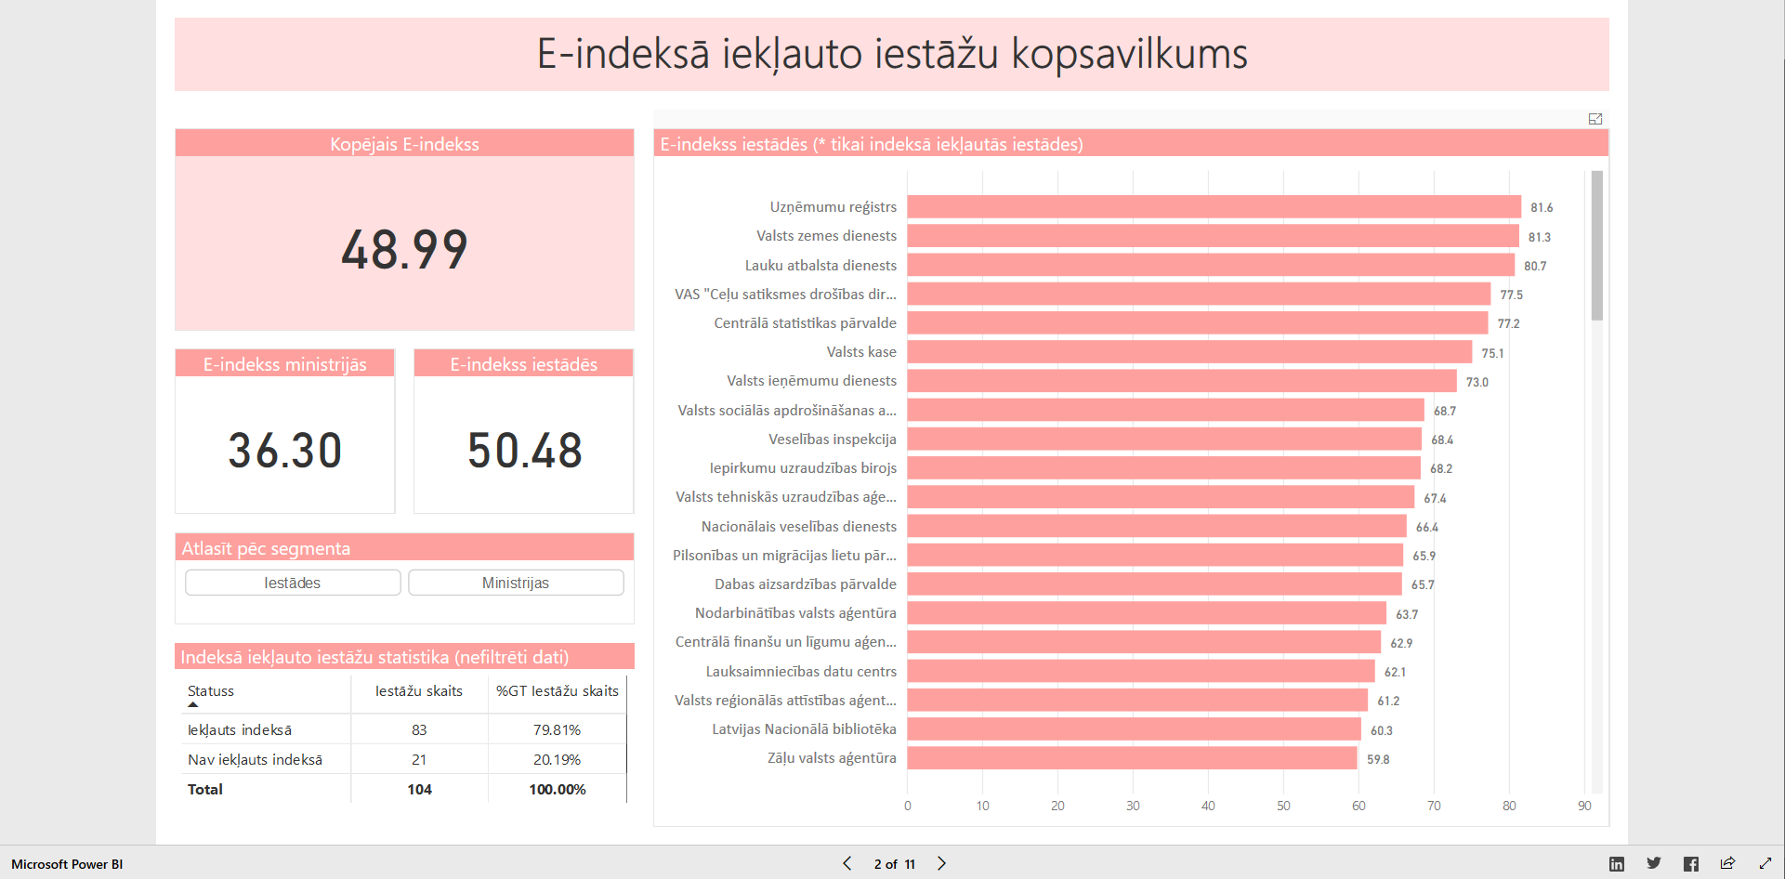
Interaktīvais rezultātu pārskats pieejams: rebrand.ly/eindekss

Slide 38

Detalizēti valsts iestāžu e-indeksa un vērtējuma rezultāti, to analīze un secinājumi
Konkrēti ieteikumi, lai sasniegtu nākamos brieduma līmeņus

Slide 39
Latvijas e-indekss 2018: Latvijas valsts iestāžu e-indeksa rezultāti
Valsts komunikācijas koordinācijas padomes sēde
25.01.2018.

